Slide 1
آناتومي پستان و فيزيولوژي ترشح شير
دکتر قشمی

Slide 2
پستان شامل یک پارانشیم الوِؤلی لوله‌ای است که در استرومایی از بافت همبند و چربی قرار گرفته است.
به طور طبیعی هر پستان از 15 تا 25 قسمت تشكیل شده كه هر یك، لوب نامیده می‌شود و هر لوب به واحدهای كوچكتری تقسیم می‌شود كه لوبول گفته می‌شود.
لوبول واحد ترشحی پستان است و در روند شیردهی منجر به ترشح شیر می‌شود. از هر لوبول لوله های كوچكی منشعب می‌شود كه اتصال آن‌ها مجاری شیری را ایجاد می‌كنند كه به نوك پستان در وسط هاله تیره رنگ پوست (آرئول) باز می‌شوند و به این ترتیب شیر را به طرف نوك پستان هدایت می‌كنند. فضاهای بین لوبول‌ها و مجاری را چربی پر می‌كند. اندازه سینه‌ها در شيردهي نقشي ندارد.

Slide 3
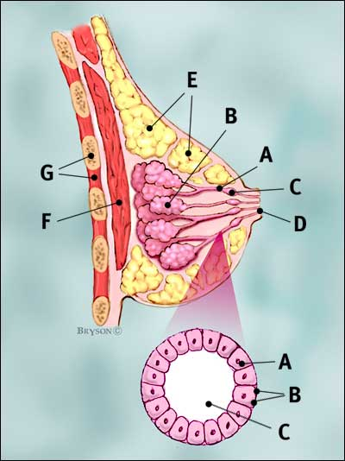




chest wall
dilated section of duct to hold milk
pectoralis major muscle
A normal duct cells
B basement membrane
C lumen (center of duct)

Slide 4
مراحل رشد و تکامل پستان:
1-جنینی
2-دوران بلوغ
3-تکامل در دوران بارداری
4-دوران شیردهی
5-مرحله پسرفت

Slide 5
دوران جنینی:
هفته 18تا 19 جنینی شروع می شود به صورت رشد جوانه پستانی از اپیدرم به سمت مزانشیم
متراکم زیر اپیدرم.
دوران بلوغ:
تلارک شروع بلوغ را نشان می‌دهد که شامل تکا‌مل پستان‌ها می‌شود
تغییرات شامل افزایش اندازه، پررنگ شدن اریول و رشد جوانه پستانی
تلارک معمولا از 8-9 سالگی شروع می‌شود
استروژن و هورمون رشد باعث رشد مجاری شیری در توده چربی می‌شوند
با شروع منارک پروژسترون باعث رشد الویولی توبولی می‌شود

Slide 6
تغییرات پستان در بارداری
افزایش ورن پستان
افزایش جریان خون پستان
افزایش فعالیت ترشخی
رشد لوبولی الویولی

Slide 7
پرولاكتين و اُكسي توسين
هورمون‌هاي عمده‌اي هستند كه در شيردهي نقش دارند و به ترتيب از بخش قدامي و خلفي هيپوفيز ترشح مي‌شوند.
رفلكس پرولاكتين يا توليد شير
پرولاکتین برای شیر دهی ضروری است:
نوك پستان با مكيدن، تحريك مي‌شود و هيپوفيز در پاسخ به اين تحريك، پرولاكتين ترشح مي‌كند كه با جريان خون به پستان رسيده و موجب توليد شير مي‌گردد.
رفلکس اکسی توسين يا ترشح شير
اكسي توسين با مكيدن شيرخوار و تحريك نوك پستان از هيپوفيز ترشح شده و با جريان خون به پستان مي‌رسد. با منقبض نمودن سلول هاي اطراف آرئول‌ها شير را به جريان مي‌اندازد.

Slide 8
احساس درد، ترس، ترديد و نگراني و نداشتن اعتماد به نفس در توانايي خود در شيردهي، رفلكس اكسي توسين را مهار مي‌كند .
در مقابل احساسات خوب مادر مثل اعتماد به نفس، فكر كردن به شيرخوار و شنيدن صداي او اين رفلكس را تحريك مي‌كند.
سومين رفلكس مهم كه در خود پستان وجود دارد تأثير تخليه پستان است. اگر پستان، پر باقي بماند، حتي با وجود رفلكس‌هاي پرولاكتين و اكسي توسين نيز توليد شير متوقف خواهد شد.
مكيدن شيرخوار هر سه رفلكس را تحت كنترل دارد.

Slide 9
پروژسترون، استروژن، لاکتوژن جفتی،کورتیزول و انسولین نیز هماهنگ با هم در جهت تحریک رشد و تکامل دستگاه شیرساز نقش دارند.
زایمان با کاهش هورمون‌ها اثر مهاری پروژسترون بر تولید الفا لاکتابولین حذف می‌شود و در اثر تحریک انزیم لاکتوز سنتاز میزان لاکتوز شیر افزایش می‌یابد.
قطع ناگهانی پروژسترون، پرولاکتین عملکرد بلامنازع خود را در جهت تولید الفا لاکتابولین اعمال می‌کند.

